Slide 1
以太坊
以太坊的概念及工具
以太坊的架构和组成
以太坊的交易过程
智能合约
客户端及库使用量

Slide 2
什么是以太坊
以太坊是有图灵完备编程语言的区块链-使得任何人都能够创建合约和去中心化应用，并在其中设立他们自由定义的所有权规则、交易方式和状态转换函数。
以太坊是一个基于区块链技术的去中心化应用平台。
以太坊虚拟机（EVM）是以太坊中智能合约的运行环境。它不仅被沙箱封装起来，事实上它被完全隔离，也就是说运行在EVM内部的代码不能接触到网络、文件系统或者其它进程。甚至智能合约与其它智能合约只有有限的接触。

Slide 3
以太坊工具
以太坊客户端
1）Go-ethereum：以太坊协议Go语言实现的版本，既包括了一个独立的以太坊客户端，也可作为一个Go版本的以太坊库被调用。Go-ethereum客户端又称Geth，是目前使用最为广泛的以太坊客户端。
2）CPP-ethereum：以太坊协议C++语言实现的版本，也是目前最受欢迎的以太坊客户端之一。CPP-ethereum的最大特点是可移植性强，适用于Windows、Linux和OS X等各个版本的操作系统以及多种硬件平台。
3）Parity：以太坊协议Rust语言实现的版本。Parity客户端实现了以太坊钱包功能，可用于创建和管理以太坊账户，管理账户中的以太币和各种代币以及创建智能合约等。
4）Pyethapp：以太坊协议Python语言实现的版本，其主要特点为创建了一个易扩展的以太坊核心代码版本。

Slide 4
以太坊工具
以太坊浏览器
1）Mist：由以太坊官方开发的工具，用于浏览各类DApp项目。
2）MetaMask：一个用于接入以太坊去中心化网络的浏览器插件，目前适用于Chrome和Brave浏览器。用户无需在本地安装运行以太坊节点，只需通过MetaMask便可在浏览器上连接以太坊网络，运行以太坊DApp。

Slide 5
以太坊工具
以太坊开发工具
1）Web3.js：一个兼容了以太坊核心功能的JavaScript库，为以太坊客户端及DApp提供了一系列以太坊功能调用的JavaScript API接口。
2）Remix：又称为Browser-Solidity，是一个基于网页浏览器的Solidity IDE和编译器。Remix网页终端整合了Solidity代码的编写、调试和运行等功能，为用户提供了开发以太坊智能合约的综合环境。
3）Truffle：一套针对以太坊DApp的开发框架，本身是基于Node.js编写的。Truffle框架对Solidity智能合约的开发、测试、部署等进行全流程管理，帮助开发者更专业地开发以太坊DApp。
4）ENS-registrar：以太坊域名服务（Ethereum Name Service，ENS）是为以太坊账户提供简单、易记域名的服务，类似于互联网的DNS。ENS-registrar是一个基于以太坊的开源DApp项目，在以太坊区块链上为以太坊账户提供域名注册服务。

Slide 6
以太坊的架构和组成
以太坊的架构
区块
状态树
MPT树节点
交易树
收据树

Slide 7
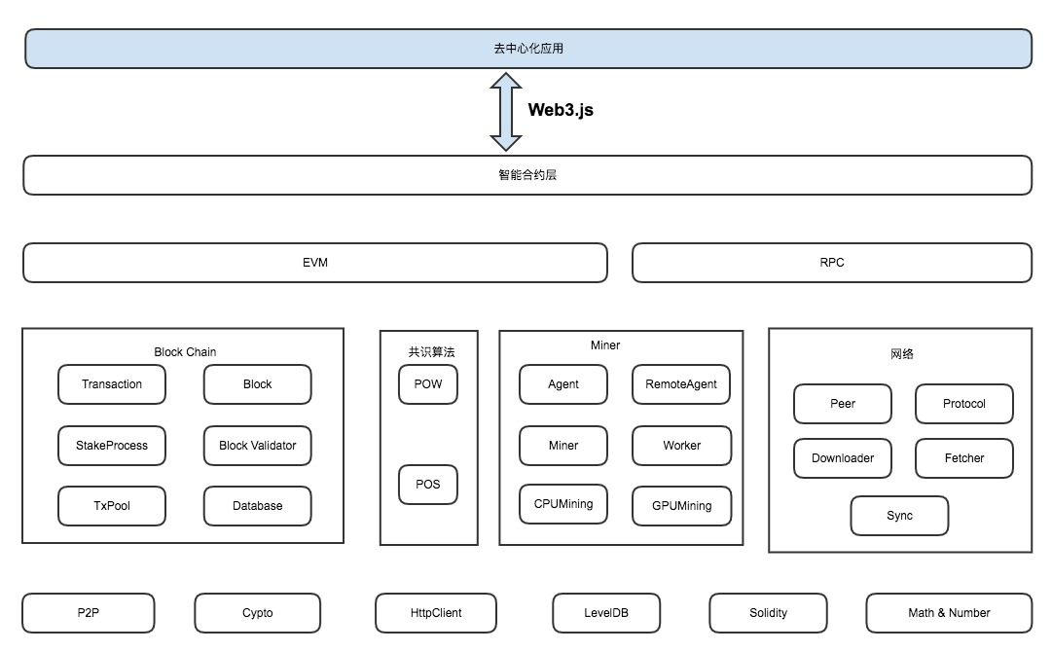
以太坊的架构
以太坊最上层的是DApp。它通过Web3.js和智能合约层进行交换。所有的智能合约都运行在EVM上，并会用到RPC的调用。
以太坊中每一个节点彼此平等，不存在特殊节点，而以太坊中的区块和交易数据最终都保存在levelDB数据库中。

Slide 8
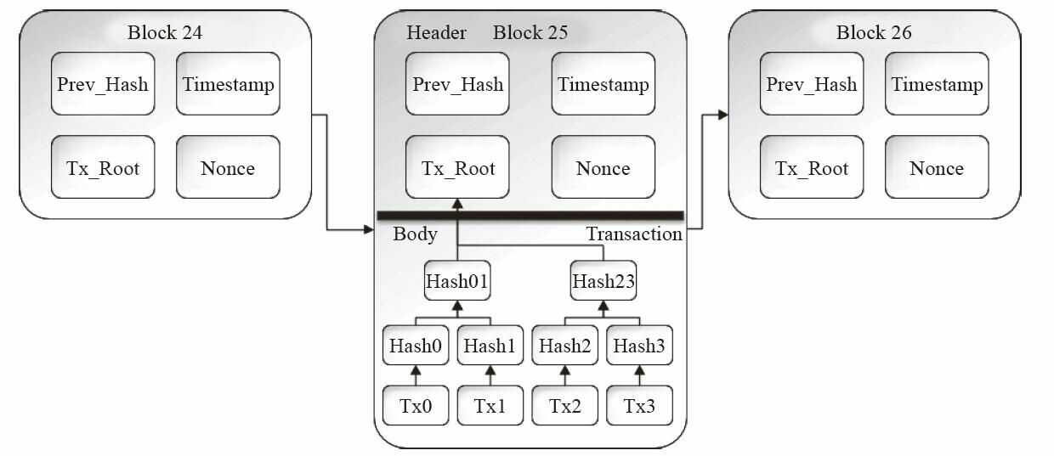
区块（比特币）
每一个区块包含区块头和区块体，区块体包含交易详情，通过merkle树的数据结构生成交易根哈希,存储在区块头中。通过签名加密技术，使得交易不可伪造，不能篡改。

Slide 9
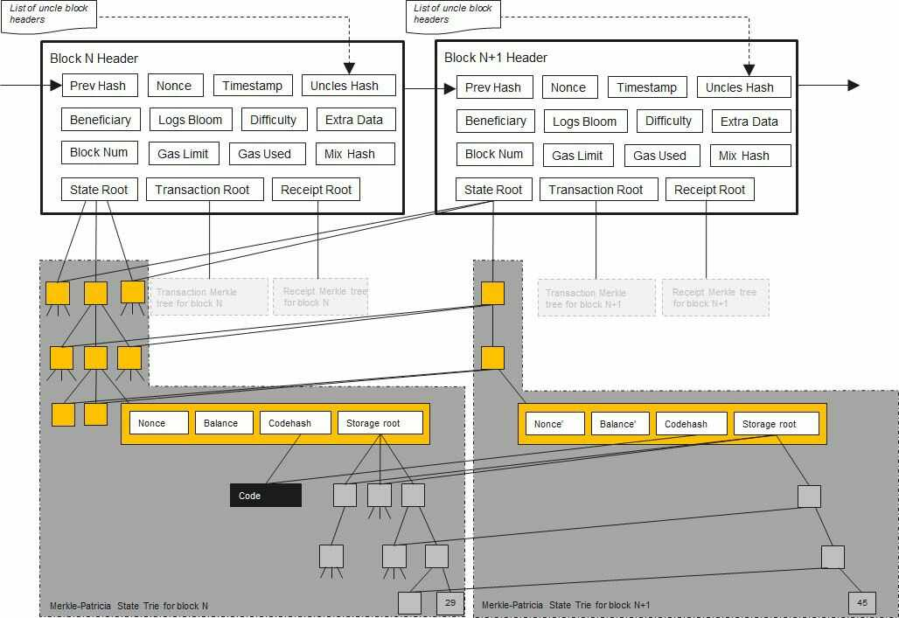
区块（以太坊）
以太坊使用了比特币的区块技术，但是对此做了调整，区块主要由区块头，交易列表，叔区块头组成。区块头包含父块哈希，叔块哈希，状态树根哈希，交易树根哈希，收据树根哈希。存储这三棵树可以方便用户查询。

Slide 10
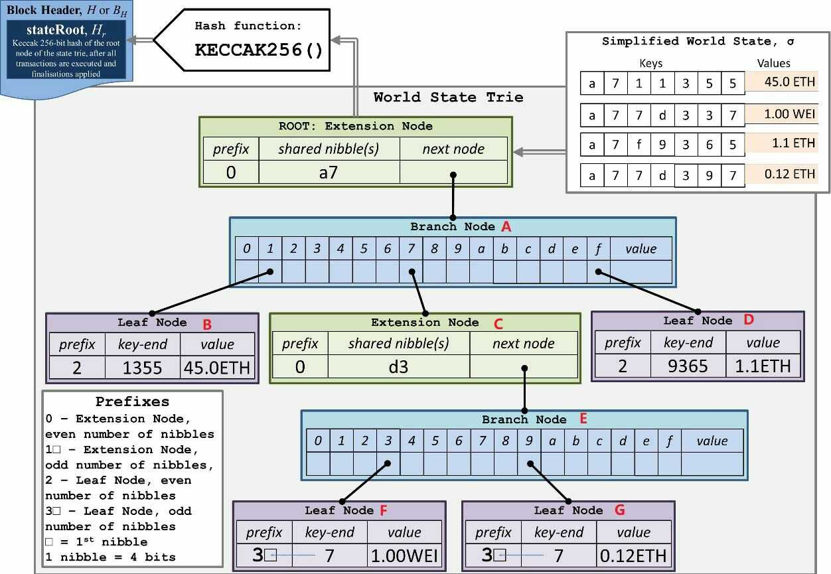
状态树根散列
以太坊区块采用的是MPT（merkle Patricia）树结构。并引入节点类型来提高效率。
节点：
1.空节点：简单的表示空，代码中表示空串
2.叶节点：key是对应节点的散列值，value对应以太币数量。
3.扩展节点：value是其他节点的散列值，通过这个值连接到其他节点。（用于限制树的深度）
4.分支节点：前16个元素对应其他16个‘孩子’，最后一个元素是value值，只有在它是这个分支节点终止，value就代表一个值。
（prefix为节点的类型，一个字符一个nibble）

Slide 11
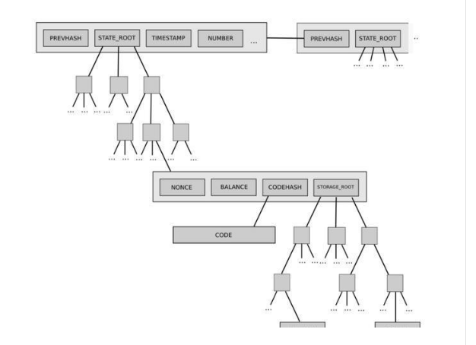
状态树
每个叶节点表示一个账户，这些叶节点的父节点由叶节点的散列组成，而这些父节点再组成更高一层的父节点，直至到形成根节点。
账户内容主要是{nonce，balance，codeHash，storageRoot}。其中nonce是交易的序列号，balance是账户余额， storageRoot是另一棵树的根节点，智能合约需要保存的变量，就存储在这棵书中。以太坊是一个以账户为基础的区块链应用平台，账户分为外部账户，合约账户。合约被执行时，只能操作合约账户拥有的特定存储，即storage。
通过状态树，就能方便的查询目前某个账户的余额，一个账户是否存在。

Slide 12
交易树和收据树
交易树：每个区块都有一棵独立的交易树。“矿工”会根据nonce和gasPrice排序，再从交易池中选出交易打包。每挖出一个新块，更新一次交易树。在交易树包含的键值对中，其中每个键是交易的编号，值是交易内容。
交易树可以用于查询某笔交易是否被包含在特定的区块中。
收据树：收据树代表每笔交易相应的收据。交易收据的数据结构：[medstate，Gas_used，logbloom，logs]。其中，medstate是交易处理后树根的状态；Gas_used是交易处理后Gas的使用量；logs是表格[address，[topic1，topic2，…]，data]元素的列表，表格由交易执行期间调用的操作码LOG0…LOG4生成（包含主调用和子调用），address是生成日志的合约地址，logbloom是交易中所有logs的address和topic组成的，用于快速搜索。
用于查询一个众筹合约是否完成

Slide 13
共识机制
在以太坊中，专门设计了PoW算法--Ethash算法，用于解决挖矿中心化的问题。
Ethash算法的特点是挖矿的效率基本与CPU无关，而与内存大小、带宽正相关，目的是去除专用硬件的优势，抵抗ASIC。该算法的基本流程如下。
1）对于每一个区块，都能通过扫描区块头的方式计算出一个种子（seed），该种子只与当前区块有关。
2）使用种子能产生一个16MB的伪随机缓存，轻客户端会存储缓存。
3）基于缓存再生成一个1GB的数据集，称其为DAG（有向无环图）。数据集中的每一个元素都只依赖于缓存中的某几个元素，也就是说，只要有缓存，就可以快速地计算出DAG中指定位置的元素。挖矿者存储数据集，数据集随时间线性增长。
4）挖矿可以概括为“矿工”从DAG中随机选择元素并对其进行散列的过程，DAG也可以理解为一个完整的搜索空间，挖矿的过程就是从DAG中随机选择元素（类似比特币挖矿中试探合适nonce的过程）进行散列运算。
5）验证者只需要花费少量的内存存储缓存就可以了，因为验证者能够基于缓存计算得到DAG中自己需要的指定位置的元素，然后验证这些指定元素的散列是不是小于某个散列值，也就是验证“矿工”的工作是否符合要求。

Slide 14
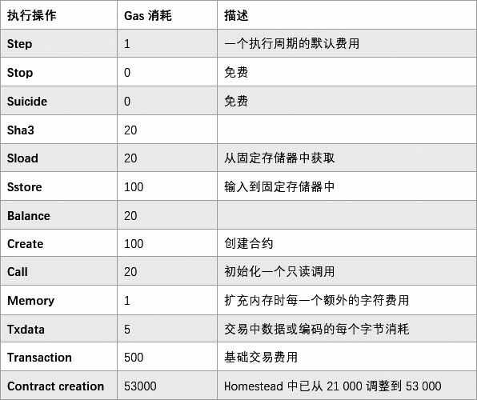
以太坊交易
交易费用由消耗的gas和gasPrice决定，由于智能合约创建调用所消耗的gas差别巨大，所以引入了相对复杂的手续费算法定价。gasPrice根据市场波动调整。
gasLimit有两个概念，1.一笔交易用户最多愿意支付的Gas。2.单个区块所允许包含的最大Gas总量。

Slide 15
交易的三种类型
1.转账交易
web3.eth.sendTransaction({ from: "0xb60e8dd61c5d32be8058bb8eb970870f07233155"，
to: "0xd46e8dd67c5d32be8058bb8eb970870f07244567",
value: 10000000000000000});
2.创建智能合约的交易
web3.eth.sendTransaction({from: "0xb60e8dd61c5d32be8058bb8eb970870f07233155"，
data: 二进制合约代码});
3.执行智能合约的交易
web3.eth.sendTransaction({from: "0xb60e8dd61c5d32be8058bb8eb970870f07233155"，
to: "0xd46e8dd67c5d32be8058bb8eb970870f07244567",
data: 调用方法和参数});

Slide 16
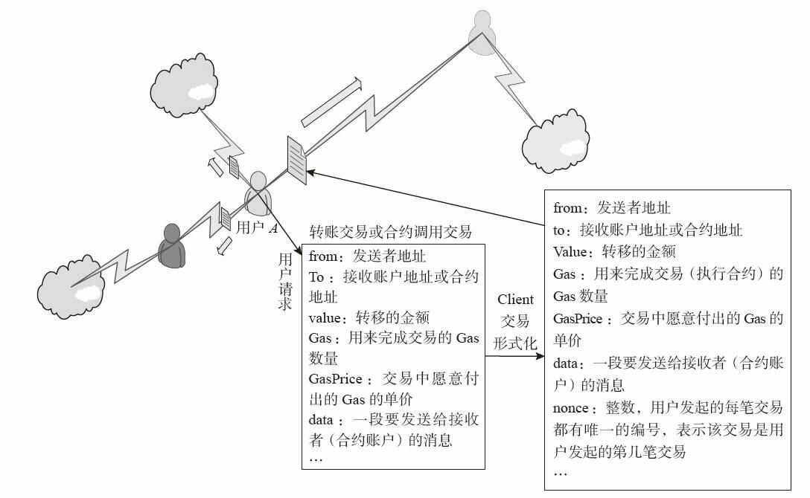
一笔交易执行的过程（1）
1）用户A发起一笔交易请求，并传向A的对等节点

Slide 17
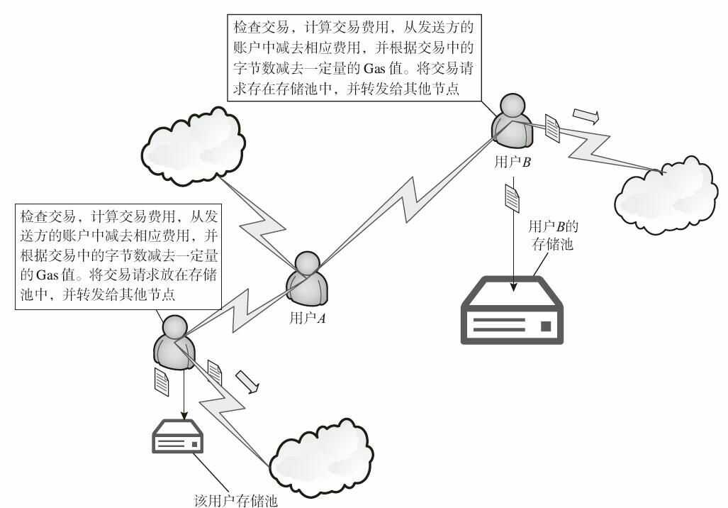
一笔交易的执行过程（2）
2）网络上的节点（用户B）同步到此交易，检查交易是否有效、格式是否正确。如果符合要求，计算可能的最大交易费用（最大交易费用=Gas Limit×GasPrice），确定发送方的地址，并在本地的区块链上从发送方账户中减去相应费用，如果账户余额不足，则返回错误，这条交易被直接丢弃。对于符合要求的交易请求，用户B将其放在交易存储池中，并向其他节点转发。其他收到交易请求的节点重复用户B的处理过程。

Slide 18
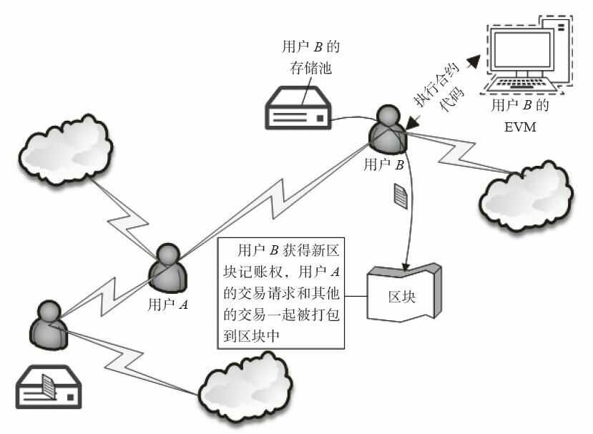
一笔交易的执行过程（3）
3）对于转账交易，获得记账权的节点将该交易和其他交易一起打包到区块中；对于合约调用交易，矿工将该交易和其他交易一起打包到区块中，并在本地的EVM上运行被调用的合约代码，直到代码运行结束或Gas用完。如果代码并未结束而Gas已经用完，那么因代码运行而改变的状态回滚到代码运行之前，但是已经支付的交易费用不可收回，交易费用由获得记账权的矿工获得。如果代码运行结束Gas还有剩余，那么获得记账权的矿工也只会获得消耗的Gas×GasPrice作为手续费，不会收取剩余Gas对应的手续费。注意，若用户B挖掘到了新的区块，在用户B传播新区块的时候，其他节点的存储池中还存着用户A的交易请求。

Slide 19
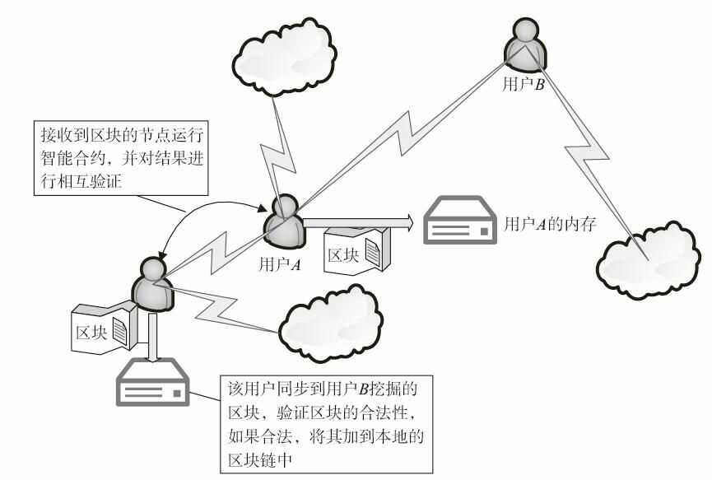
一笔交易的执行过程（4）
4）其他共识节点收到该区块后，验证区块（用户A的交易的合法性也被再次验证），如果区块通过验证，节点将内存池中原来用户A的交易请求删掉，同时同步该区块，将其添加到本地的区块链中，也就是说这笔交易在以太坊网络的各个节点的区块链中被保存下来。对于区块中执行智能合约的交易，其他共识节点会在本地的EVM上运行该智能合约，并互相验证运行结果。

Slide 20
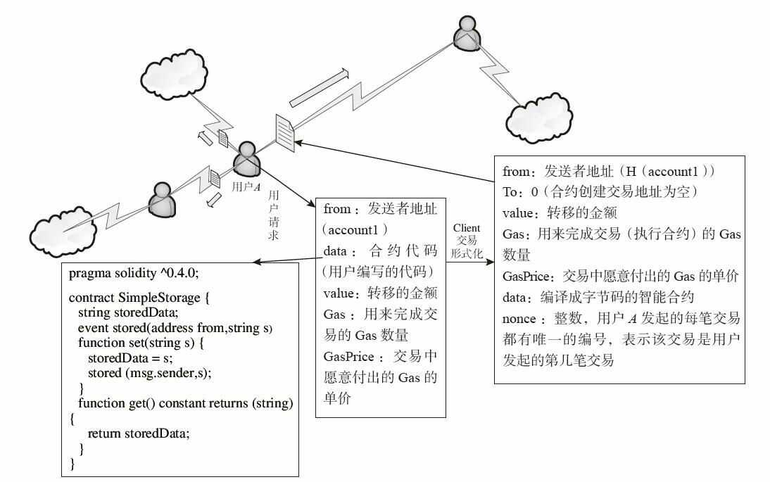
合约的创建过程
1）发送者（用户A）按照一定的格式要求，在以太坊中发起一个创建智能合约的交易请求。
2）网络上的节点用户B同步到此交易，检查交易是否有效、检查账户余额
3）对于符合要求的交易请求，用户B将其放在交易存储池中，并向其他节点转发。其他收到交易请求的节点重复用户B的处理过程。

Slide 21
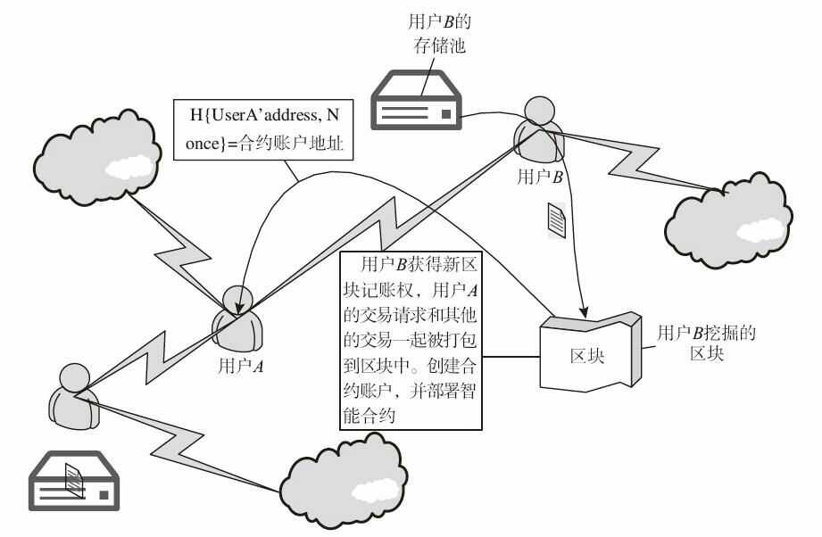
合约创建过程
4）获得记账权的节点将该交易和其他交易一起打包到区块中，获得记账权的节点会根据其提供的交易费用和合约代码，创建合约账户，并在账户空间中部署合约。智能合约账户的地址是由发送者的地址（address）和交易随机数（nonce）作为输入，通过加密算法生成的、交易确认后智能合约的地址返回给发送者。
5）全网广播，其他节点检查区块是否有效，合约部署完成。

Slide 22
智能合约
智能合约可以相当于现实生活中的代理人。是区块链上一个包含代码和存储空间的虚拟账户。
在以太坊平台上，智能合约的代码运行在以太坊虚拟机中，EVM是一个图灵完备的虚拟机，是以太坊协议的核心。以太坊网络的每个节点中都包含一个以太坊虚拟机。

Slide 23
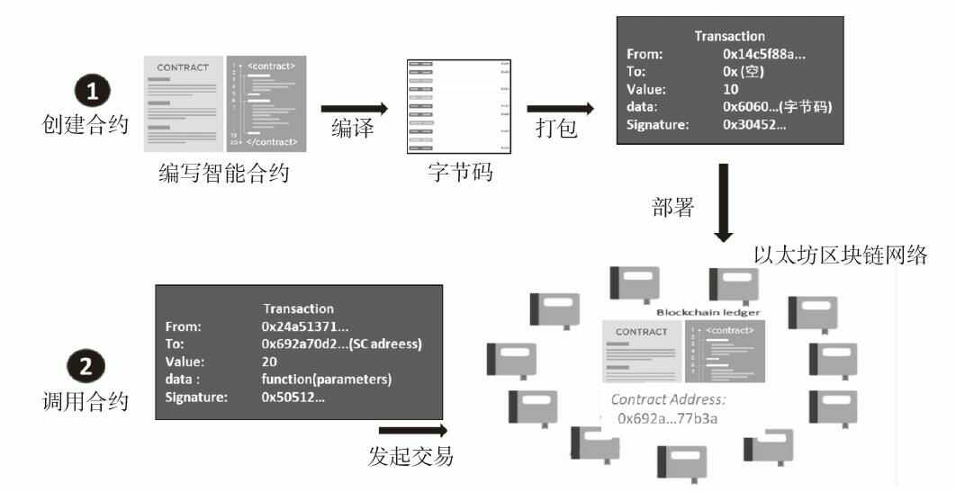
智能合约（操作）

Slide 24
智能合约
三类存储方式
栈：以太坊虚拟机的底层运行机制，我们使用高级语言（如solidity）编写，不需要对栈操作
账户存储：是作为账户的一种属性保存在区块链上，就像是硬盘一样持久化存储。需要消耗gas，且非常昂贵，从一个0赋值非0，需要消耗20000单位gas。
内存：虚拟机运行时临时分配的空间（任意数量的内存），会随着合约调用的结束自动释放。大约32字节消耗3单位gas。
调用其他合约
消息调用：合约A向合约B发送消息，合约B执行后返回结果给A
代理调用：合约A直接从合约B处获得代码并执行，不改变上下文环境（内存，账户存储等）。

Slide 25
智能合约的几种高级语言
Solidity：类JavaScript，这是以太坊推荐的旗舰语言，也是最流行的智能合约语言。具体用法参加Solidity文档。
Serpent：类Python
LLL：类Lisp

Slide 26
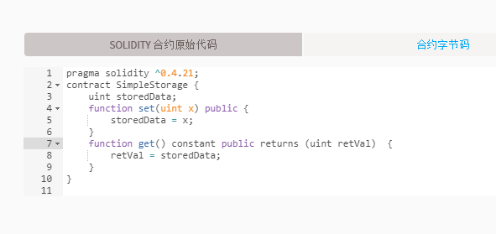
智能合约Solidity
合约可以看做是一个类，将其部署到链上，就相当于类的实例化。而合约地址就像是实例化后对象的指针，通过指针来调用合约的方法。

Slide 27
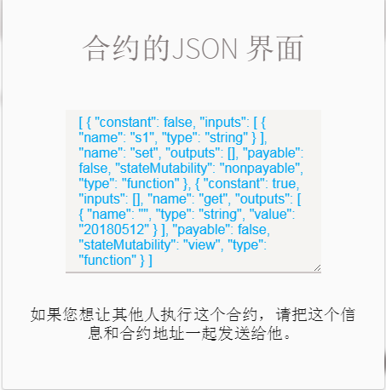
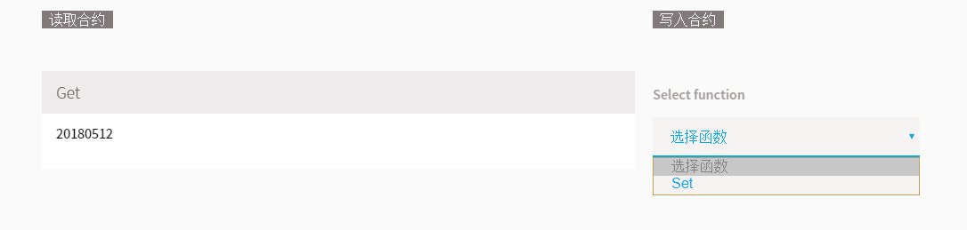
智能合约abi
智能合约编译后会生成以太坊字节码和abi，字节码用于部署在链上，abi需要自己保存，相当于合约的使用手册。

Slide 28
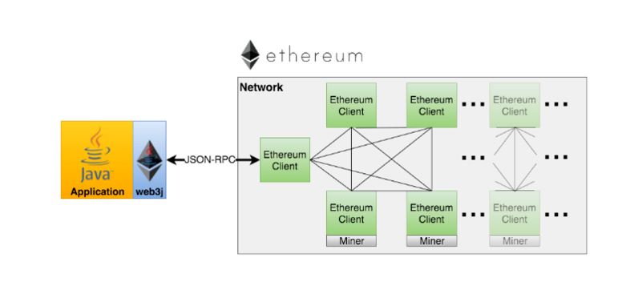
以太坊 web3j for java

Slide 29
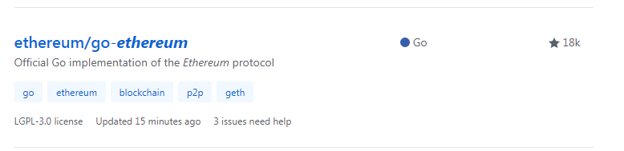
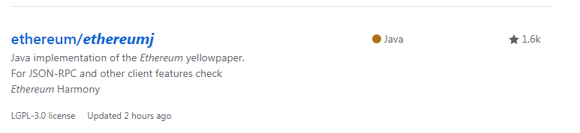
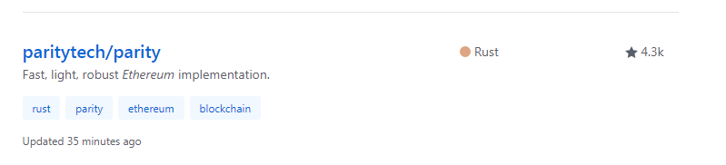
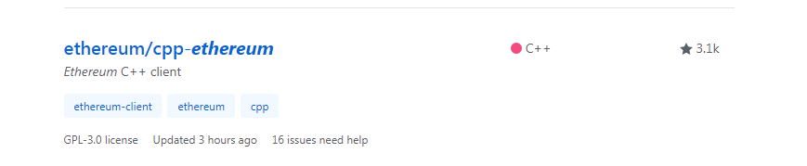
Git以太坊客户端关注量

Slide 30
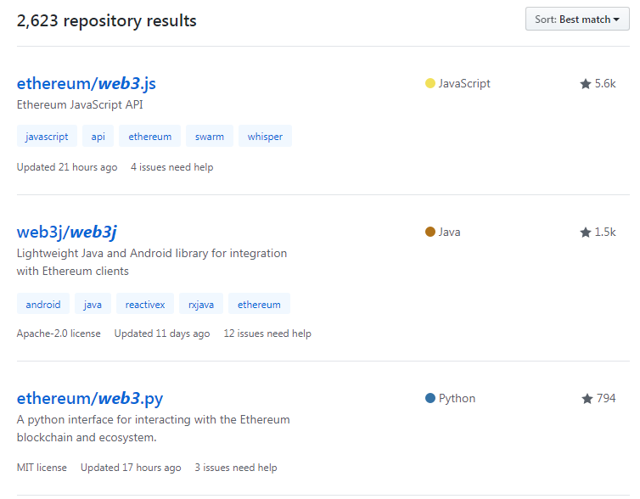
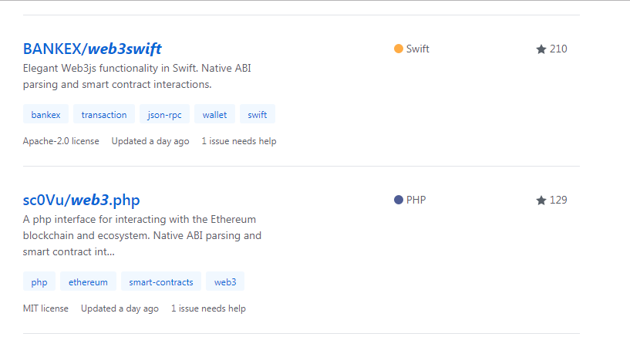
ethereum/web3库关注量

